Slide 1

Séminaire stratégique de réflexion et de formation pour les gestionnaires et les professionnels des centres de réadaptation physique
Le Centre d’Appareillage Orthopédique
Présentation & Perspective
Mme Monia MRAD
Administrateur du Centre

Slide 2
Sommaire
Introduction: présentation du CAO
Production au sein du CAO
Formation et mise à niveau
Amélioration de la performance du CAO
1
2
3
4

Slide 3
Présentation du centre d’Appareillage Orthopédique
Fondé en 1970 par la loi de finance N° 66/70 du 31/12/1970
Intégré à la CNSS par la loi de finance N° 29/95 le 27 Février 1995
Contribution à la prescription d’appareillage orthopédique
Réadaptation des handicapés et victimes des accidents pour les réintégrer dans la vie socio-professionnelle
Fabrication et réparation des appareillages orthopédiques
Attributions du Centre
Formation continue des étudiants et techniciens
Etudes et recherches dans le domaine de l’orthopédie
Notes:
3

Slide 4

Présentation du Centre d’Appareillage Orthopédique
Ariana
Tunis
Bizerte
Manouba
Jendouba
Béja
Nabeul
Comprend: une unité centrale sise à Tunis et des unités régionales à Sousse, Sfax, Kairouan et Nabeul
Zaghouan
Le Kef
Siliana
Kasserine
Kairouan
Mahdia
Sidi Bouzid
Sfax
Gafsa
Touze
Gabes
Régions couvertes par le centre Tunis
Kébili
Médenine
Régions couvertes par l’URAO Sousse
Régions couvertes par l’URAO Kairouan
Tataouine
Régions couvertes par l’URAO Sfax
Régions couvertes par l’URAO Nabeul

Slide 5
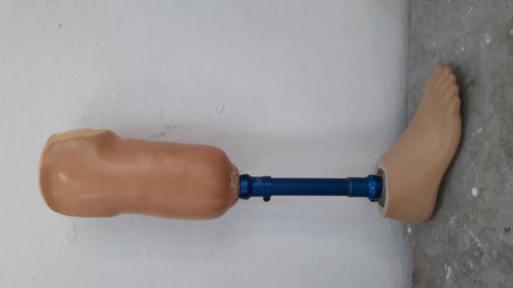
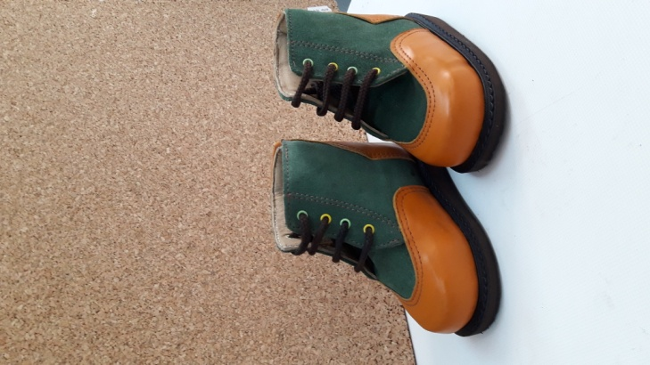
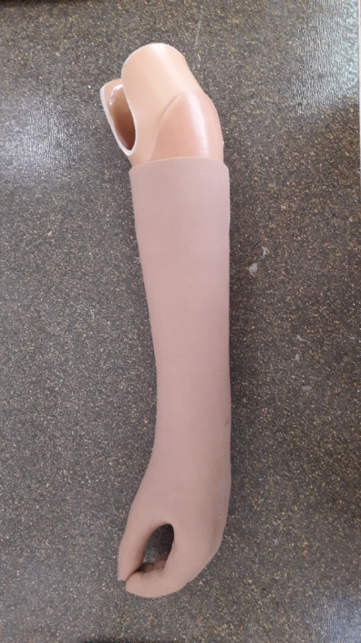
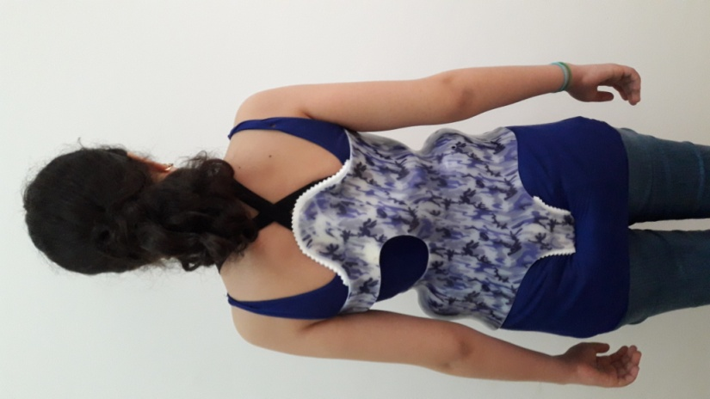
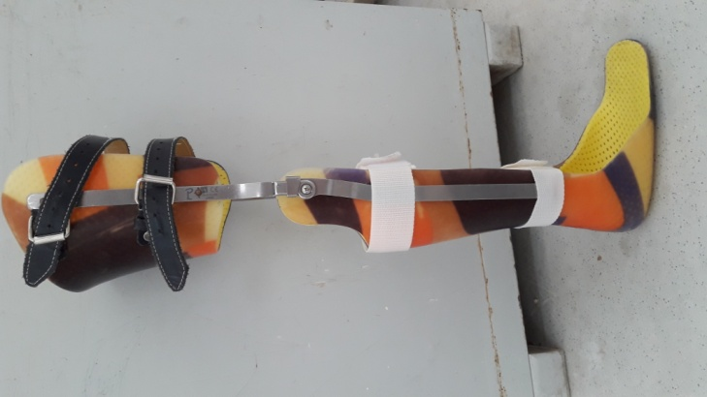
Présentation du Centre d’Appareillage Orthopédique
Les spécialités au sein du centre
  Prothèses des membres supérieurs
  Prothèses des membres inférieurs
  Orthèses des membre inférieurs et supérieurs
  Sellerie et Bandage
  Podo-Orthèse
  Orthèses du tronc

Slide 6

Présentation du Centre d’Appareillage Orthopédique
Les bénéficiaires des Appareillages
CAO
Les assurés sociaux affilés à la CNAM
Les titulaires des cartes de soins gratuits
Les payants (au comptant)
Les assurances privées

Slide 7
Présentation du Centre d’Appareillage Orthopédique
Répartition des bénéficiaires par organisme de prise en charge

Slide 8
Présentation du Centre d’Appareillage Orthopédique
Ressources humaines au centre et unités régionales
Le nombre de personnel s’élève à 125 Agents répartis comme suit :

Slide 9
Sommaire
Introduction : Présentation du CAO
Production au sein du CAO
Formation et mise à niveau
Amélioration de Performance du CAO
1
2
3
4

Slide 10
Processus de production de l’appareillage
Production
Examen du patient et prescription du code appareillage
Dépôt du dossier au niveau du guichet du centre
Prise de moulage ou empreinte
Fabrication de l’appareillage
Essayage
Livraison de l’appareillage

Slide 11
Production
Statistiques des livraisons
Nombre des livraisons au centre et unités régionales

Slide 12
Nombre de livraisons par type d’appareillage et par centre et annexes:
Production
Statistiques des livraisons

Slide 13
Nombre de livraisons par type d’appareillage
Production
Statistiques des livraisons

Slide 14
Sommaire
Introduction : Présentation du CAO
Production au sein du CAO
Formation et mise à niveau
Amélioration de Performance du CAO
1
2
3
4

Slide 15
Formation continue des techniciens
Consultations d’appareillage
Dans le cadre d’une interaction positive entre médecins et techniciens afin de garantir une efficacité maximale du diagnostic des patients et choisir l’appareillages le plus adéquats à leurs situations, les techniciens se rendent aux hôpitaux pour participer aux consultations
Régional Nabeul
Régional Kasserine
Régional Mahdia
Régional Sousse
Régional Béja
M Kassab à Tunis
La Rabta à Tunis
Régional à Sfax
Régional Gabes
Régional B. Gardanne
Régional Gafsa
Hôpitaux

Slide 16
Stages
Formation continue des techniciens
Le centre accueille annuellement des étudiants pratiquants différentes spécialités
    Spécialités
    Appareillage orthopédique
  Kinésithérapie
  Podologie
  Cuir et chaussures
Institutions
Ecole Supérieure des sciences et techniques de la santé de Tunis
Ecole Supérieure des sciences et techniques de la santé de Sousse
Institut supérieur des études technologiques
Centre de formation professionnelle Ariana
Centre de réadaptation professionnelle

Slide 17
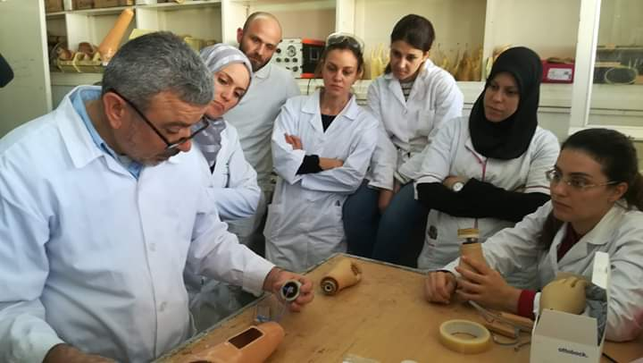
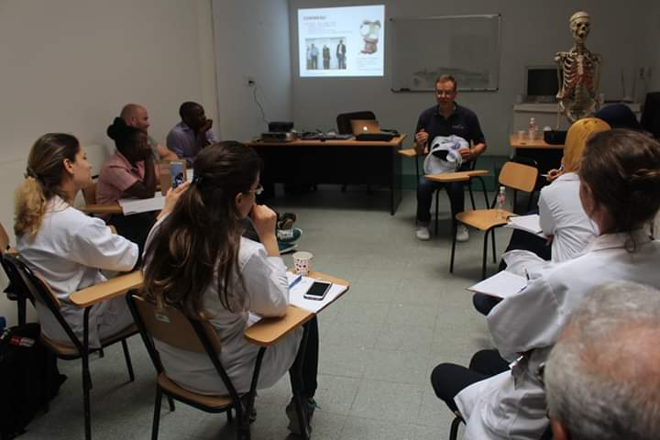
Foires et ateliers
Formation continue des techniciens
Atelier 1
Avril 2018
Evolution de la technique de fabrication des orthèses du tronc
Atelier 2
Novembre 2018
Nouvelles techniques de fabrication des prothèses des membres supérieurs
Foire international
OTWORLD Mai 2018 en Allemagne
Suivre l’évolution des techniques de l’appareillage orthopédique

Slide 18
La convention tuniso-allemande
Formation continue des techniciens
SEQUA
Caisse Nationale de Sécurité Sociale
Objectifs du projet
Formation des techniciens qualifiés
Phase 2
2016-2018
Formation ISPO Cat 2
17
Formation ISPO Cat 1
4
Phase 1
2013-2015
Formation ISPO Cat 2
26
Formation « PODO »
10

Slide 19
Formation continue des techniciens
Le comité de pilotage
Un comité de pilotage a été constitué au cours de la deuxième phase du projet
Mise à niveau du secteur de l’orthopédie en Tunisie
    Travaux du comité
    Elaboration du cahier des charges établissant le cadre juridique pour l’exercice de la profession
    Elaboration du référentielle du formation et de métiers
    Redémarrage de la filière orthopédique parmi les spécialités de l’école de santé à partir de 2017
    Organismes participants
    Ministère de la santé publique
    Ministère de l’éducation supérieure et des recherches scientifiques
    Ministère de la formation professionnelle et de l’emploi
    Caisse Nationale de Sécurité Sociale
    Caisse Nationale d’Assurance Maladie
    Etablissement Human Study
    Institut de Valence - France

Slide 20
Sommaire
Introduction : Présentation du CAO
Production au sein du CAO
Formation et mise à niveau
Amélioration de Performance du CAO
1
2
3
4

Slide 21
Stratégie
Alignement à la Stratégie Nationale :
Une équipe multidisciplinaire a été désignée afin d’élaborer le plan stratégique du centre
Visions
Diagnostic
Objectifs
Plan d’actions

Slide 22
Stratégie
Visions
1
Dynamiser et développer le rôle du centre pour être une référence nationale voire internationale dans le domaine de la formation technique.
2
Rendre le centre une référence pour l’évaluation et la consultation
3
Assurer la conformité de l’appareillage livré et du service rendu avec les normes internationales dans le domaine

Slide 23
Stratégie
Diagnostic
Identification et mise en place des processus
Processus
Identification et analyse des parties intéressées
Interaction
Analyse des risques liés aux processus
Risque
exigences légales et autres exigences
Conformité

Slide 24
Résultats: Objectifs et plan d’action
Stratégie
Formations sur les nouvelles techniques en orthèse du tronc et Orthèse des membres inférieurs animés par les titulaires du diplôme CAT1
Définir les points à réviser au niveau de la nomenclature ( prix, articles)
Identifier les profils nécessaires pour la MAJ de la nomenclature
Désignation des membres de la commission chargée de la MAJ de la nomenclature
préparation d’un projet de loi visant à déroger le CAO des procédures des marchés publiques
Engager le personnel ayant le diplôme international CAT1 dans l’enseignement des étudiants de LAP à l’école de santé
Désigner des tuteurs de stage pour l’encadrement des stagiaires
Garantir une main d’œuvre de qualité dans les prochaines années.
Réduction des contraintes résultantes des marchés publiques
Echange des connaissances techniques
Mise à jour de la nomenclature d’appareillage

Slide 25
Conclusion
Du fait que le secteur de l’appareillage orthopédique joue d’avantage un rôle important dans l’équilibre sociale : le CAO s’est retrouvé au centre des attentions en tant qu’organisme publique et maillon clé dans ce domaine, à travers l’appareillage qu’il ne cesse d’offrir aux handicapés et victimes des accidents afin de les réintégrer dans la vie socio-professionnelle.

Slide 26



Merci Pour votre Attention

